Slide 1
РАЗРАБОТКА УРОКА ПО ФИЗИКЕ В 11 КЛАССЕ по теме «Радиоактивность. Виды радиоактивных излучений»

Slide 2

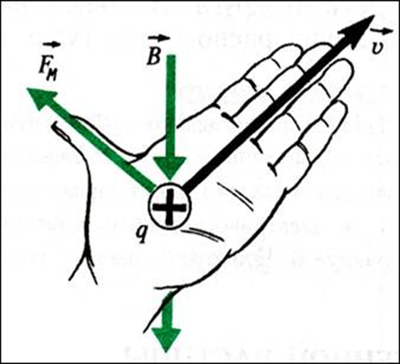
Вспомним изученное ранее:
Что происходит с заряженной частицей, влетевшей в магнитное поле?
Со стороны магнитного поля на движущуюся заряженную частицу действует сила Лоренца
Как определить направление силы Лоренца?
Направление силы Лоренца определяется по правилу левой руки.

Slide 3
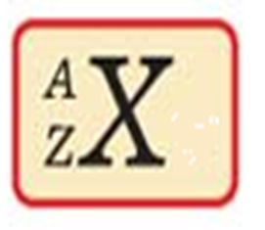
Вспомним изученное ранее:
Каково строение атомного ядра?
ядра всех химических элементов состоят из нуклонов: протонов и нейтронов
Чему равно число протонов в ядре?
число протонов в ядре равно порядковому номеру элемента в таблице Менделеева и называется зарядовым числом Z
Как условно обозначаются ядра химических элементов?
Z – зарядовое число, которое показывает число протонов в ядре (порядковый номер в таблице Менделеева)
А - массовое число, которое показывает :
- число нуклонов в ядре A = N + Z , где N – число нейтронов в ядре

Slide 4
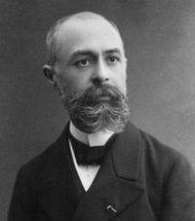
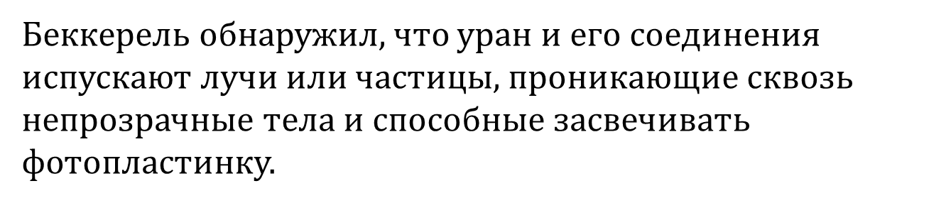
Открытие радиоактивности
Явление радиоактивности было открыто французским учёным А. Беккерелем в 1896 г.
Антуан Анри Беккерель
(1852-1908)

Slide 5
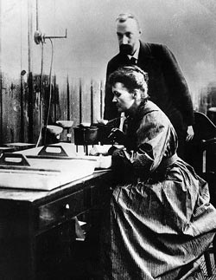
Открытие радиоактивности
В первых исследованиях радиоактивности самое активное участие приняли супруги Пьер Кюри и
Мария Склодовская-Кюри: они обнаружили излучение тория и актиния, а также открыли новые радиоактивные химические элементы полоний и радий.
Позже выяснилось, что все химические элементы с порядковым номером более 83, то есть расположенные в таблице Менделеева после свинца, являются радиоактивными. В природе существует только 272 стабильных атомных ядра.
Естественная радиоактивность химических элементов не зависит от внешних условий.

Slide 6
Подготовьте в тетради таблицу и заполните её во время урока
Излучение | Заряд | Свойства излучения (ионизирующая и проникающая способность, отклонение электрическими и магнитными полями) | Природа излучения
α
β
γ

Slide 7
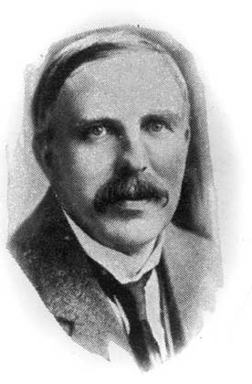
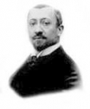
Изучение радиоактивности
В 1899 году английский учёный Эрнест Резерфорд обнаружил, что в состав радиоактивного излучения входит два вида излучения, которые он назвал альфа-лучи и бета-лучи
В 1900 году французский учёный Поль Виллард открыл третий вид радиоактивного излучения - гамма-лучи.
Учёные обнаружили, что при действии магнитного поля на излучение радия одни лучи отклоняются, а другие нет.

Slide 8
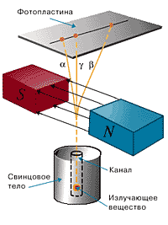
Эксперимент, доказывающий, что радиоактивное излучение имеет сложный состав:
Пучок радиоактивного излучения радия выходит из узкого отверстия толстостенного свинцового сосуда с крупицей радия на дне. Проходя через магнитное поле, излучение фиксируется фотопластинкой. Было известно, что магнитное поле отклоняет только заряженные летящие частицы, причем положительные и отрицательные в разные стороны.

Slide 9
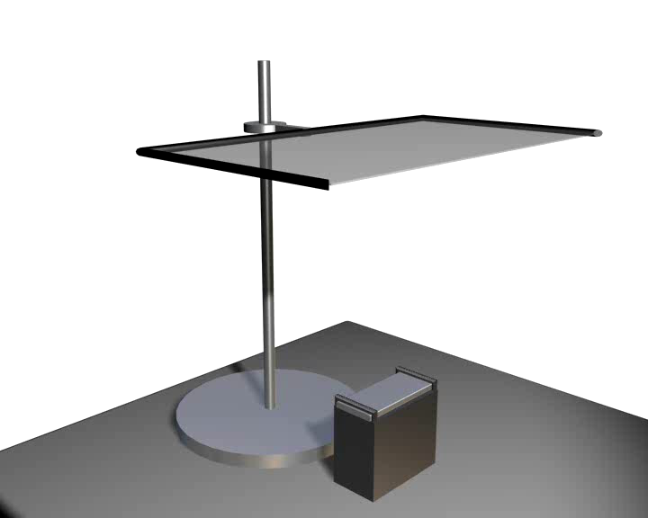
Опыт Резерфорда по исследованию радиоактивного излучения

Slide 10
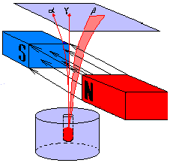
Виды радиоактивного излучения
Радиоактивные излучения делятся на три вида:
Альфа-излучение (α-излучение)
Бета-излучение (β-излучение)
Гамма-излучение (γ- излучение)

Slide 11
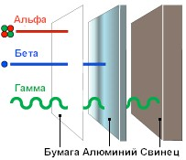
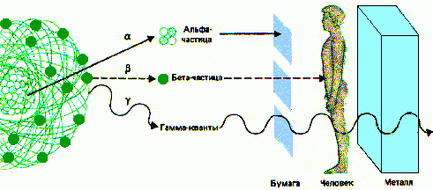
Проникающая способность радиоактивных излучений

Slide 12
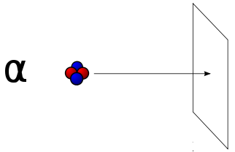
Альфа-излучение
Альфа-излучение (α-излучение)– это поток положительно заряженных α-частиц (ядер гелия ), летящих со скоростью 14000-2000 км/с.
Свойства: альфа-излучение слабо отклоняется электрическими и магнитными полями, проявляет сильную ионизирующую способность, но малую проникающую способность. Радиационный риск при внешнем облучении такими альфа-частицами отсутствует. Однако проникновение альфа-активных радионуклидов внутрь тела, когда облучению подвергаются непосредственно ткани организма, весьма опасно для здоровья.

Slide 13
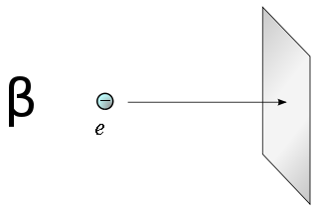
Бета-излучение
Бета-излучение (β-излучение)– это поток электронов, летящих со скоростью близкой к скорости света (0,999с).
Свойства: бета-излучение сильно отклоняется электрическими и магнитными полями, проявляет большую проникающую способность, а ионизирующая способность в 2 раза меньше, чем у альфа-излучения

Slide 14
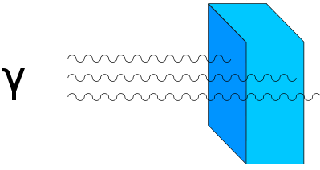
Гамма-излучение
Гамма-излучение (γ-излучение) — электромагнитное излучение с длиной волны менее 10⁻¹⁰ м, имеющее ярко выраженные корпускулярные свойства, то есть являющееся потоком γ-квантов.
Свойства: гамма-излучение не отклоняется электрическими и магнитными полями, ионизирующая способность относительно небольшая, проявляет очень большую проникающую способность: пробег в воздухе –несколько сот метров, в свинце – до 5 см, тело человека пронизывают насквозь.

Slide 15
Радиоактивные превращения
Английскими физиками Эрнестом Резерфордом и Фредериком Содди было доказано, что во всех радиоактивных процессах происходят взаимные превращения атомных ядер химических элементов.
Естественная радиоактивность – самопроизвольное превращение ядер некоторых химических элементов в ядра других химических элементов, которое сопровождается выбросом частиц и электромагнитным излучением.
Радиоактивные превращения ядер бывают различных типов: α-распад, β-распад.
Превращения подчиняются правилу смещения.

Slide 16
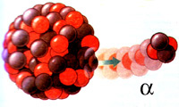

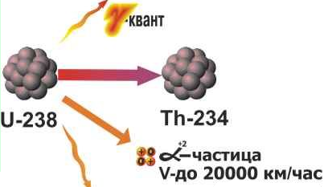
α-распад
При альфа-распаде ядро испускает одну α-частицу (ядро гелия-4), и из одного химического элемента образуется другой, расположенный на две клетки левее в периодической системе Менделеева:

Slide 17


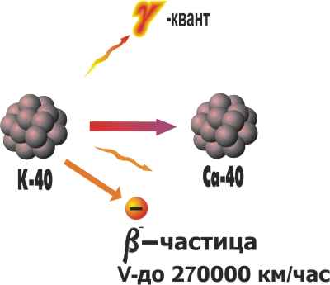
β-распад
При бета-распаде испускается один электрон, и из одного химического элемента образуется другой, расположенный на клетку правее в периодической системе Менделеева:
Электроны возникают при β-распаде в результате превращения нейтрона в протон.

Slide 18
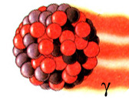

Излучение гамма-квантов
В процессе радиоактивного излучения ядра атомов могут излучать гамма-кванты. Излучение гамма-квантов не сопровождается распадом ядра атома.
Гамма-излучение зачастую сопровождает явления альфа- или бета-распада.
При альфа- и бета-распаде новое возникшее ядро первоначально находится в возбужденном состоянии и , когда оно переходит в нормальное состояние, то испускает гамма-кванты, то есть фотоны в оптическом или рентгеновском диапазоне волн. Фотоны не имеют массы покоя и заряда.

Slide 19

α-распад и β-распад

Slide 20
Упражнения
1. Запишите реакцию бета-распада ядра
2. Запишите реакцию альфа-распада ядра

Slide 21
С помощью правила смещения и таблицы элементов Менделеева решите задачи
Задача 1: Изотоп тория ²³⁰₉₀Th испускает α-частицу. Какой элемент при этом образуется?
Задача 2: Изотоп тория ²³⁰₉₀Th испускает β-радиоактивен. Какой элемент при этом образуется?
Задача 3. Протактиний ²³¹₉₁Рa α-радиоактивен. Определите, какой элемент получается в результате этого распада.
Задача 4. В какой элемент превращения уран ²³⁹₉₂U после двух последовательных β-распадов и одного α-распада?
Задача 5. Написать цепочку ядерных превращений неона ²⁰₁₀Ne : β, β, β, α, α, β, α, α.

Slide 22
Домашнее задание
Параграфы № 100, 101,102
задача №1 из упражнения № 14

